Slide 1




Slide 2


Tópicos
Na aula de hoje, abordaremos os seguintes tópicos
Validações
Boas práticas

Slide 3
Validações
yup

Slide 4
É uma biblioteca Node.js que utiliza o conceito de Schema Builder para análise e validação de valores.
yup

Slide 5
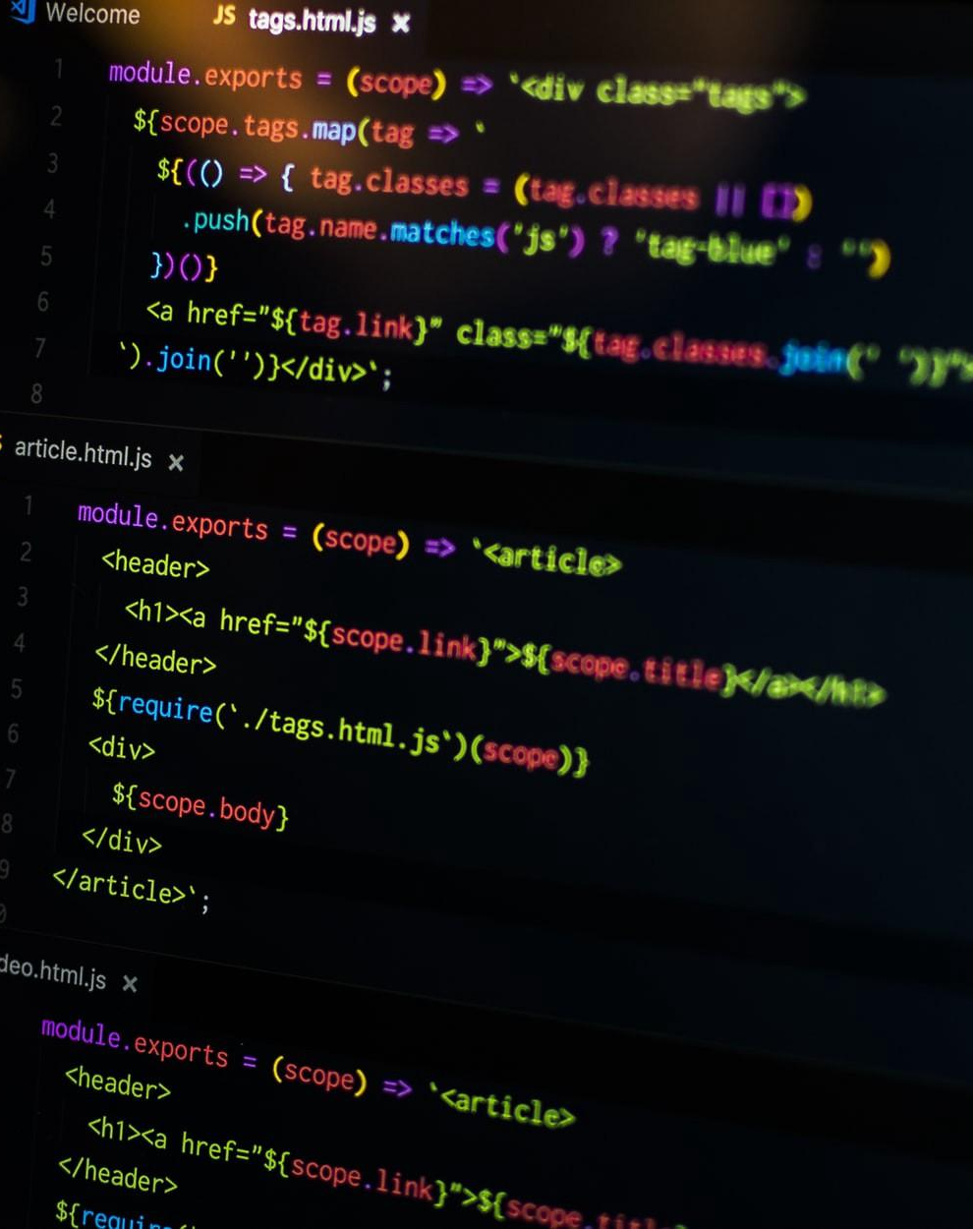
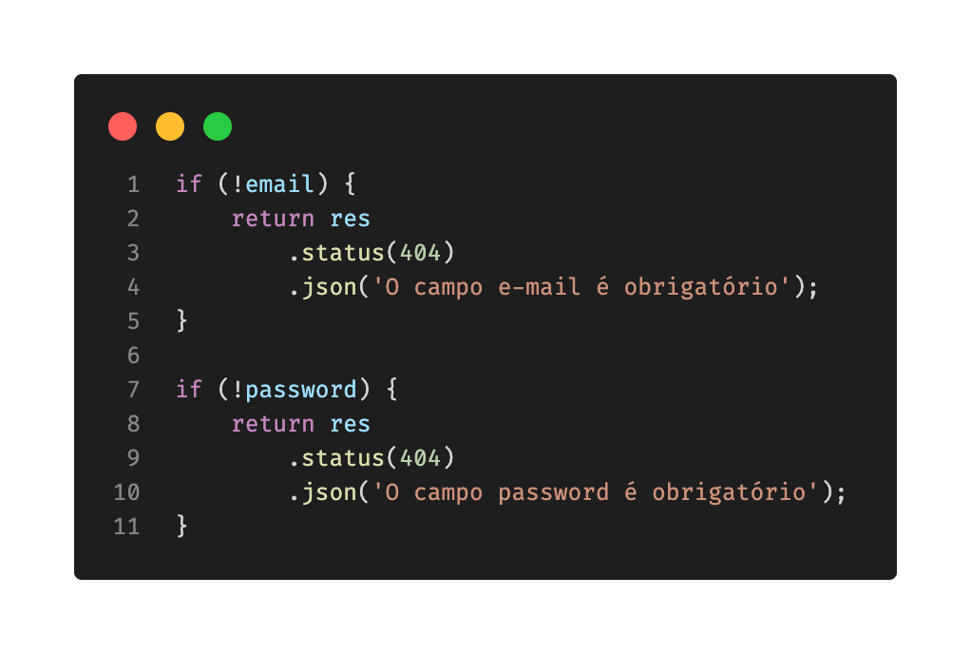
Verificando campos no body

Slide 6
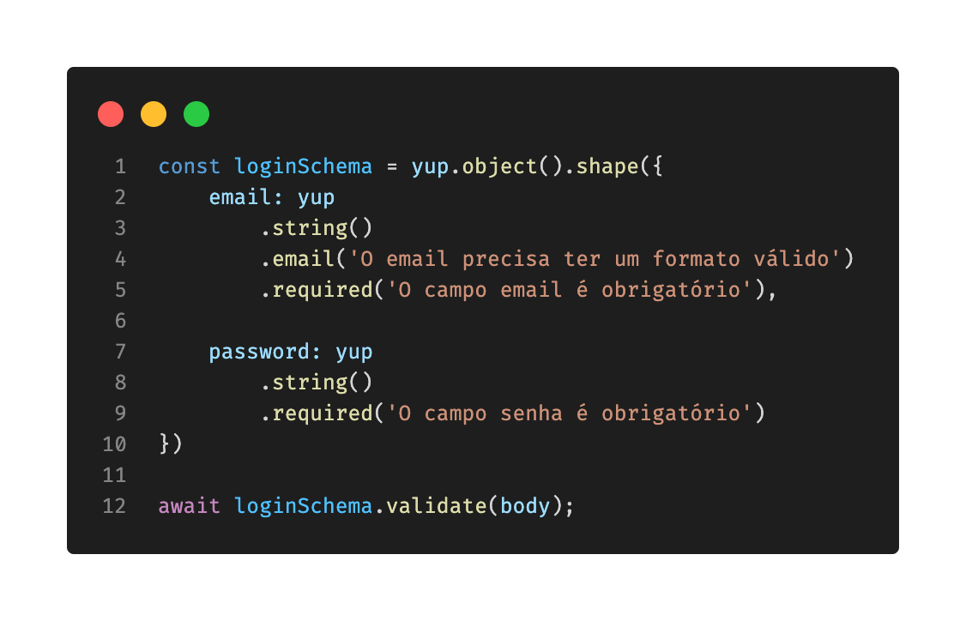
Usando yup

Slide 7
Boas Práticas
Código Limpo (Clean Code)

Slide 8
É uma filosofia de desenvolvimento onde o principal objetivo é aplicar técnicas simples que visam facilitar a escrita e leitura de um código
Clean Code

Slide 9


"Um código ruim pode até funcionar, mas se ele não for limpo, pode acabar com uma empresa de desenvolvimento."
Robert Martin

Slide 10

Código Limpo
Regra dos nomes
Regra do escoteiro
Regra para comentários
Tratamento de erros

Slide 11
Boas Práticas
Regra dos Nomes

Slide 12
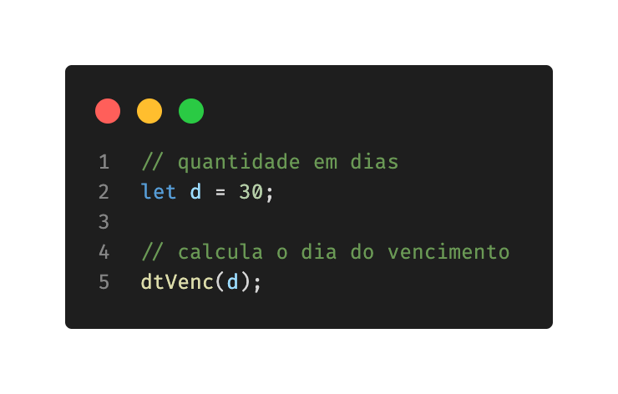
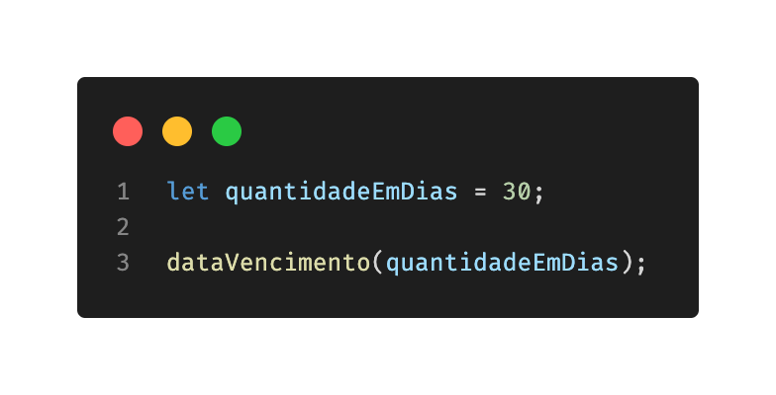
Use nomes que revelem seu propósito
O nome de uma função ou variável deve significar o porque existe e o que faz.

Slide 13
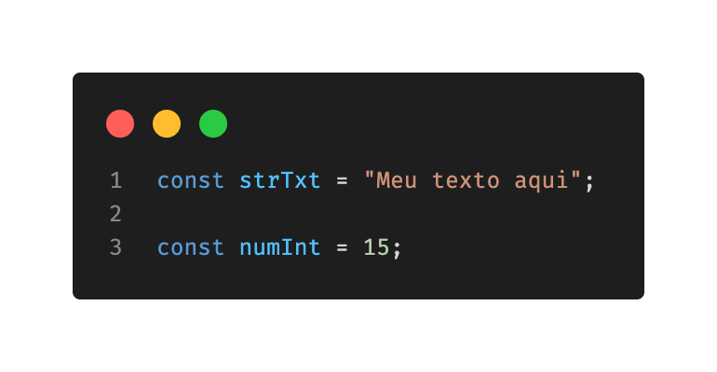
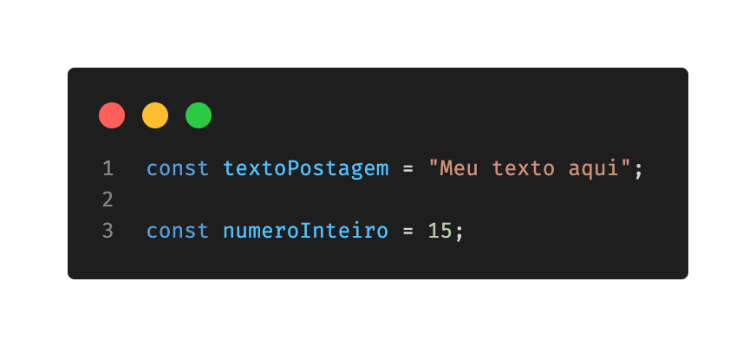
Use nomes pronunciáveis
Poder pronunciar a declaração de uma variável ou função é importante, pois a programação é uma atividade social.

Slide 14
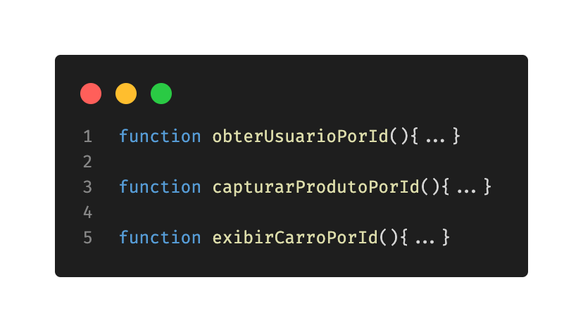
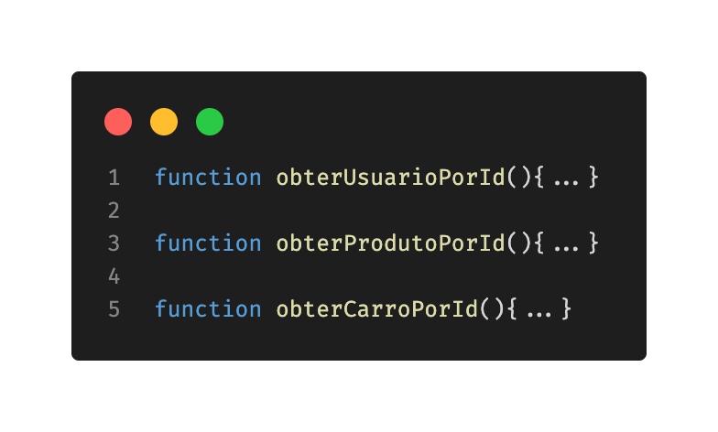
Selecione uma palavra por conceito
Um padrão de nomenclatura é uma grande vantagem aos programadores que precisam usar seus códigos.

Slide 15
Boas Práticas
Regra do Escoteiro

Slide 16

"Deixe a área do acampamento mais limpa do que como você a encontrou."
A Boy Scouts of America

Slide 17
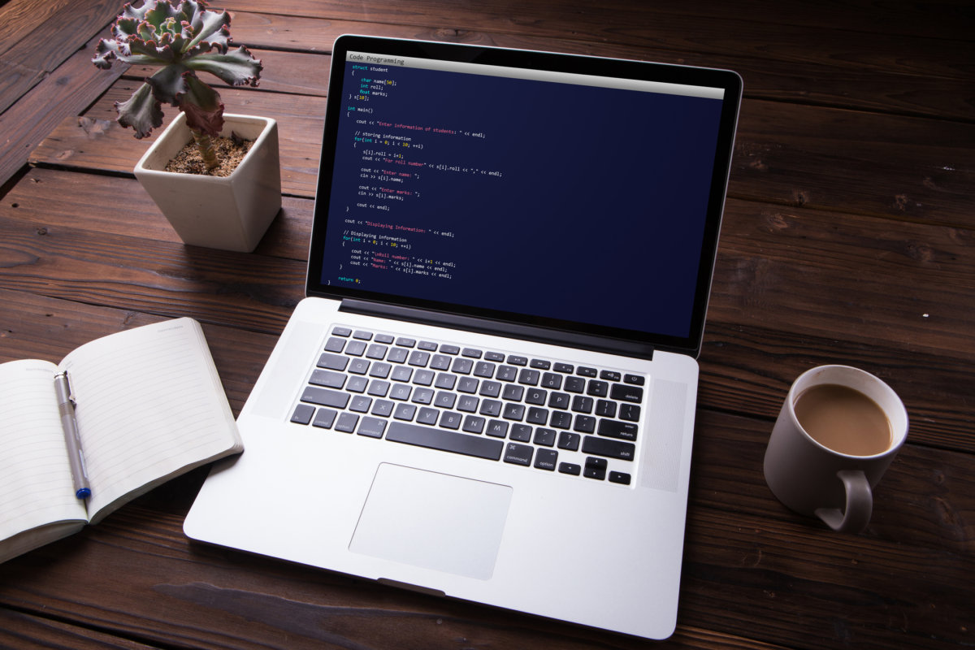
Deixe o código mais limpo do que estava antes de mexer nele.

Slide 18
Boas Práticas
Regra para Comentários

Slide 19
Se você precisar comentar o código é porque algo de errado está acontecendo ou não está legível o suficiente.

Slide 20
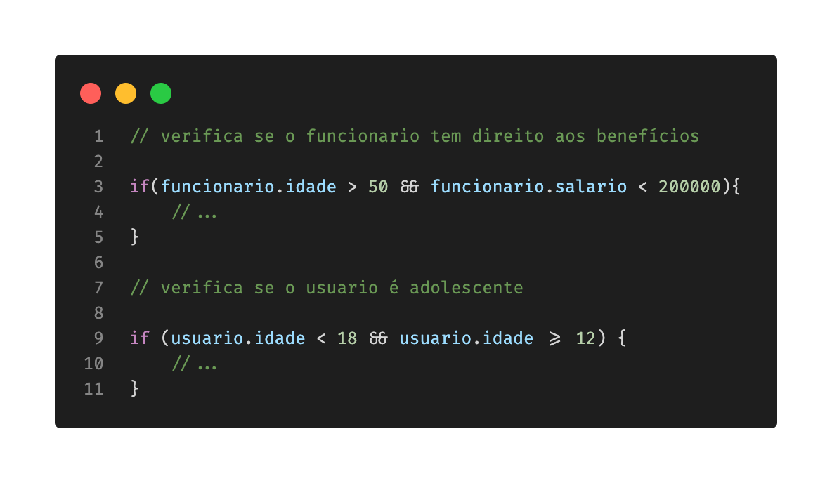
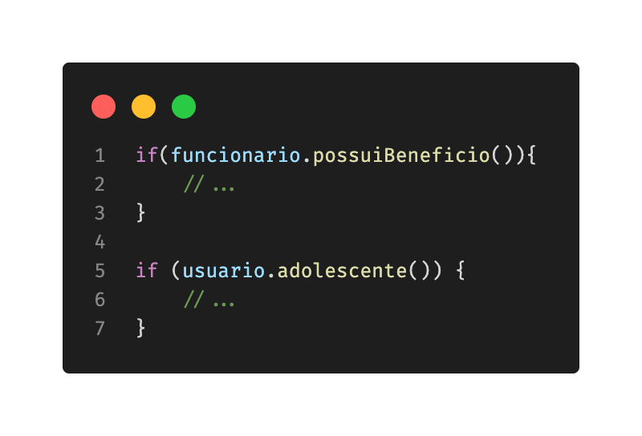
Explicando o código
Uma regra que precisa ser comentada para ser entendida pode ser abstraída para uma função.

Slide 21
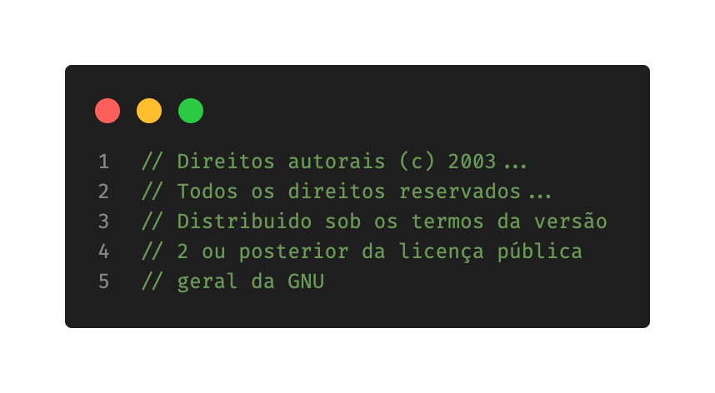
Bons comentários?
Certos comentários são úteis, mas o único comentário realmente bom é o que você encontra uma forma de não escrevê-lo.

Slide 22
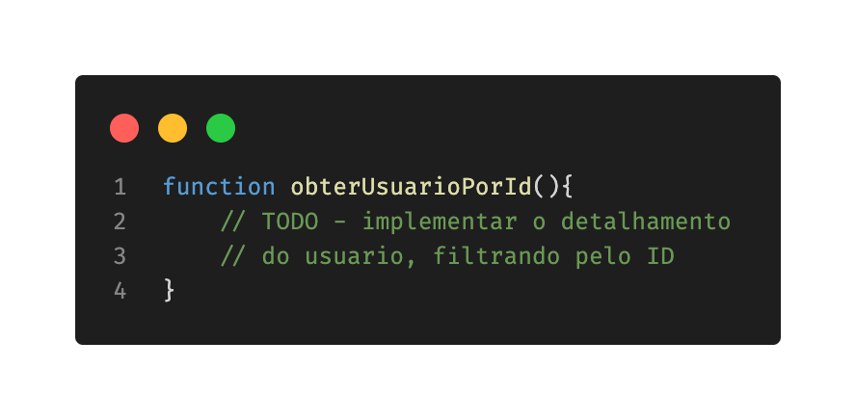
Comentários TODO (para fazer)
Quando uma função possui alguma implementação necessária naquele ponto específico. É esperado que ele deixe de existir o quanto antes.

Slide 23
Boas Práticas
Tratamento de Erros

Slide 24
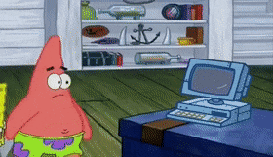
"As coisas podem dar errado, e quando isso ocorre, nós, como programadores somos responsáveis por garantir que nosso código faz o que precisa."
Michael Feathers

Slide 25
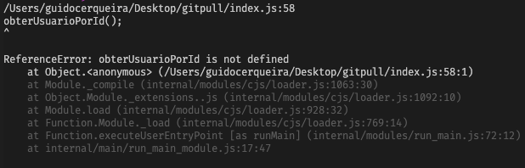
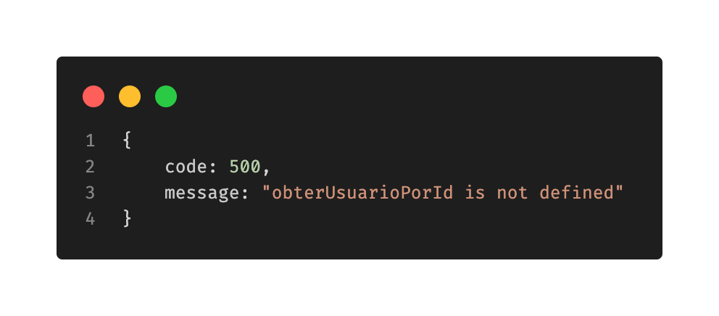
Tratamento de Exceções com try-catch
Ao implementar o código em uma estrutura de try-catch, você garante que, caso uma exceção seja lançada, seu programa continuará íntegro.

Slide 26
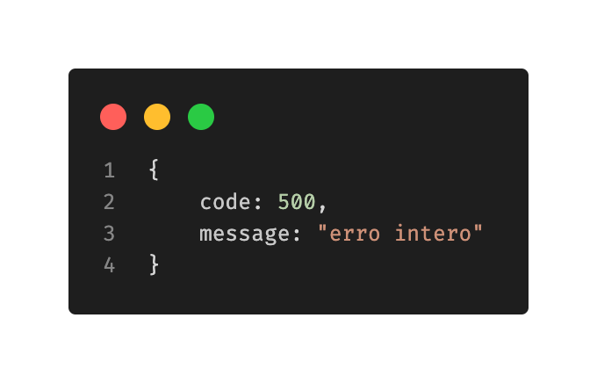
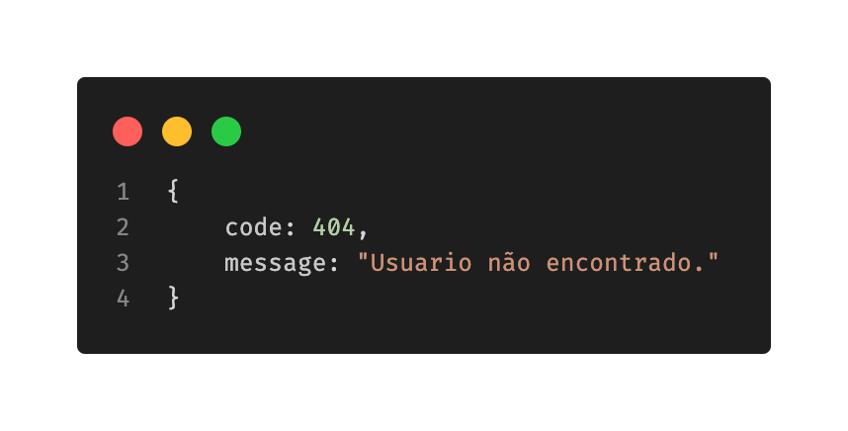
Mensagens esclarecedoras
O tratamento de erros é importante tanto para garantir o funcionamento do programa, quanto para exibir mensagens coerentes sobre o problema encontrado.

Slide 27
Boas Práticas
DRY (Don’t Repeat Yourself)
"Não repita a si mesmo"

Slide 28
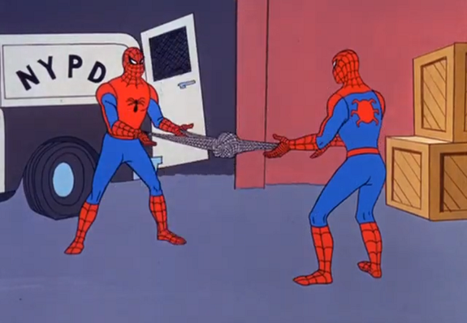
Cada funcionalidade dentro de um sistema deverá ter representação única, sem repetições no código.

Slide 29
O problema
Todas as partes repetidas precisam ser alteradas em caso de novas implementações ou mudança da lógica.
A solução
Deverá existir uma função para abstrair a funcionalidade e essa função poderá ser chamada em qualquer lugar que necessite.

Slide 30
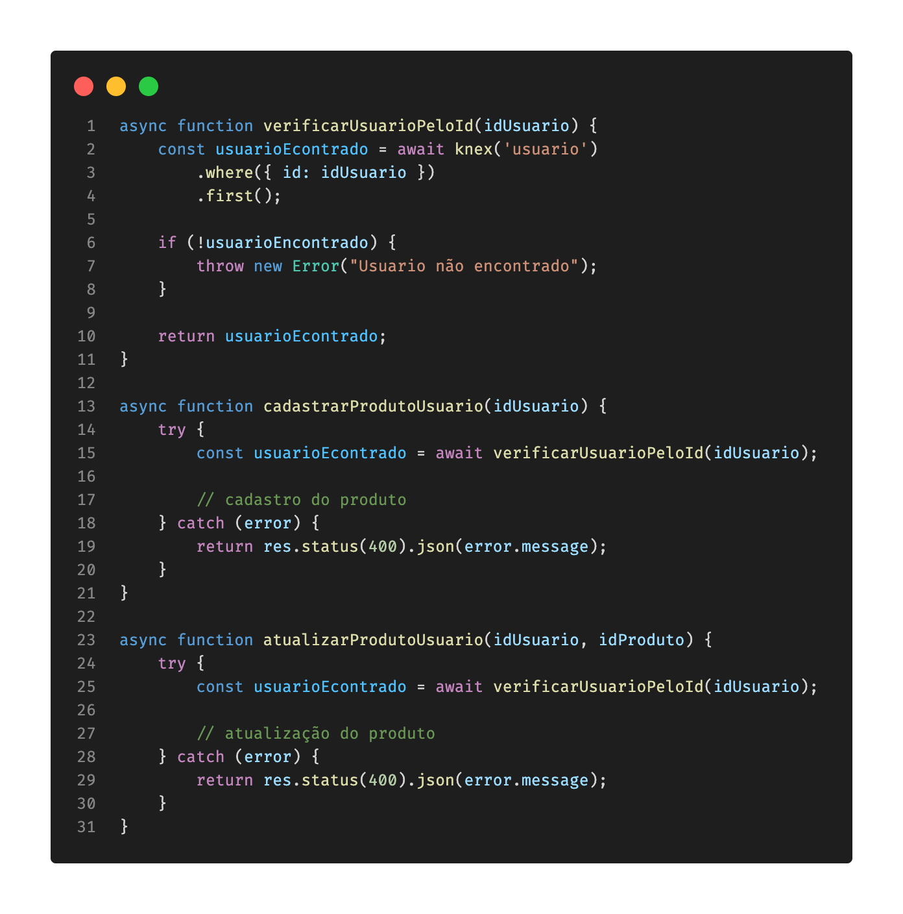
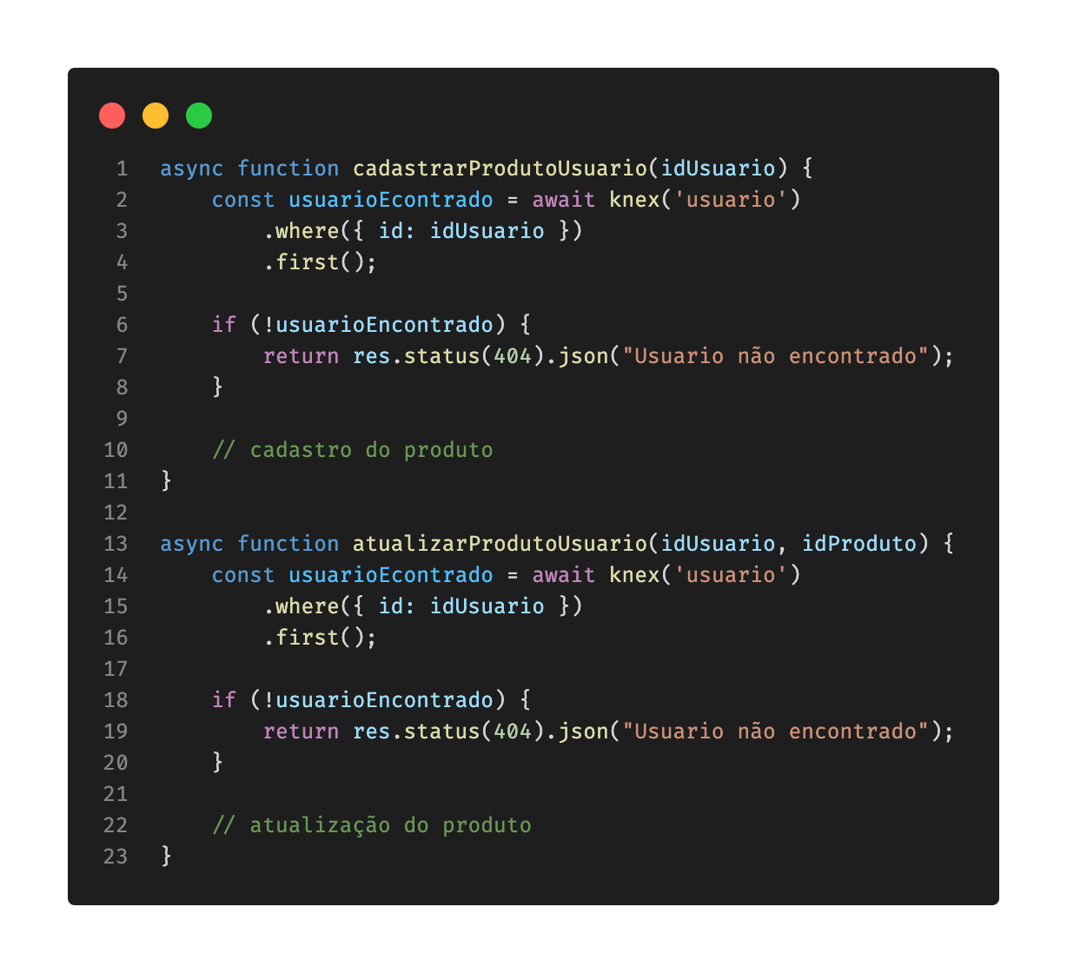
O problema
A solução

Slide 31
Boas Práticas
KISS (Keep It Stupid Simple)
"Mantenha isto estupidamente simples"

Slide 32
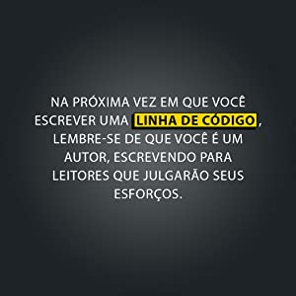

Slide 33

Guido Cerqueira
Professor Cubos Academy
www.cubos.academy

